Slide 1
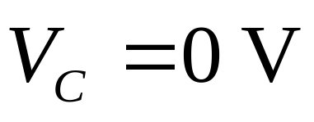
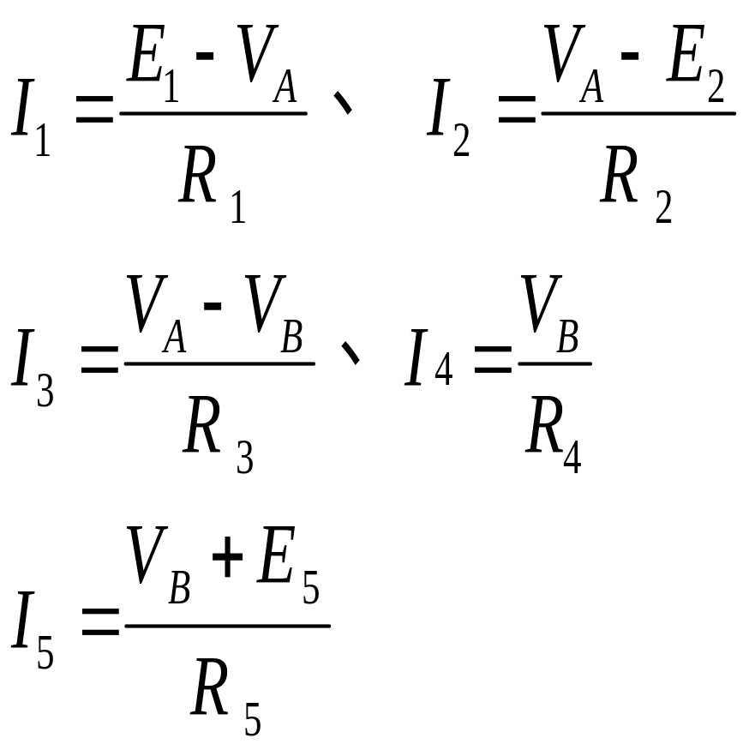
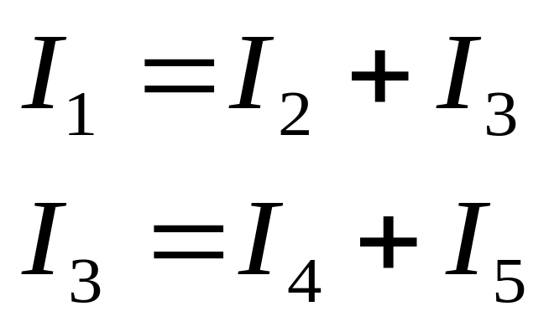
节点电位方程的推导过程
（以下图为例）
A
I₃
B
I₁
设：
I₂
R₃
I₅
R₂
R₄
R₁
R₅
则：各支路电流分别为 ：
+
+
-
-
E₂
I₄
E₁
-
+
E₅
C
节点电流方程：
A点：
B点：

Slide 2
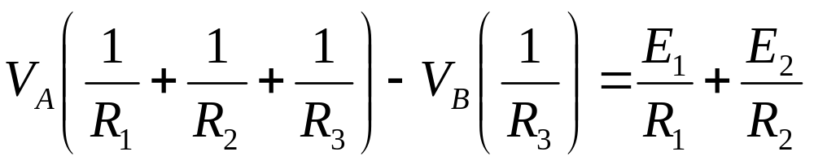
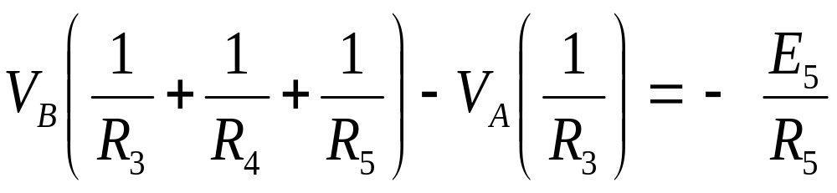
将各支路电流代入A、B 两节点电流方程，
然后整理得：
其中未知数仅有：V_{A}、V_{B} 两个。

Slide 3
节点电位法列方程的规律
以A节点为例：
A
I₃
B
I₂
R₃
I₅
方程左边：未知节点的电位乘上聚集在该节点上所有支路电导的总和（称自电导）减去相邻节点的电位乘以与未知节点共有支路上的电导（称互电导）。
R₂
R₄
R₁
R₅
+
+
-
-
E₂
I₄
E₁
-
+
E₅
C

Slide 4
节点电位法列方程的规律
以A节点为例：
A
I₃
B
I₂
R₃
I₅
方程右边：与该节点相联系的各有源支路中的电动势与本支路电导乘积的代数和：当电动势方向朝向该节点时，符号为正，否则为负。
R₂
R₄
R₁
R₅
+
+
-
-
E₂
I₄
E₁
-
+
E₅
C

Slide 5

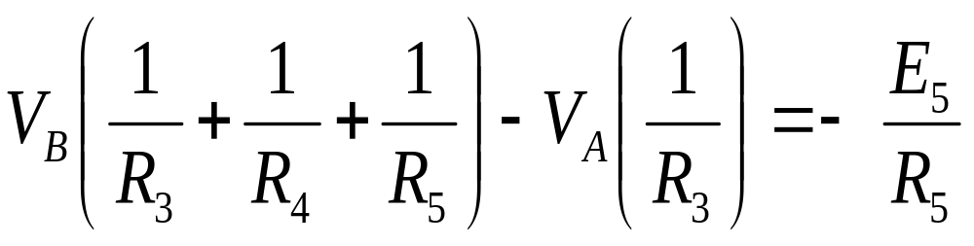
按以上规律列写B节点方程：
A
I₃
B
I₂
R₃
I₅
R₂
R₄
R₁
R₅
+
+
-
-
E₂
I₄
E₁
-
+
E₅
C

